Slide 1

MÓDULO 25 · MATEMÁTICA · AULA 405
Adição de Vetores (Regra do Triângulo)
O módulo da soma raramente é a soma dos módulos
Adição de vetores

Slide 2
Para começar
Se um vetor tem módulo 3 e outro módulo 4, a soma tem sempre módulo 7?
POSSOR · Vetores · Aula 405
2

Slide 3
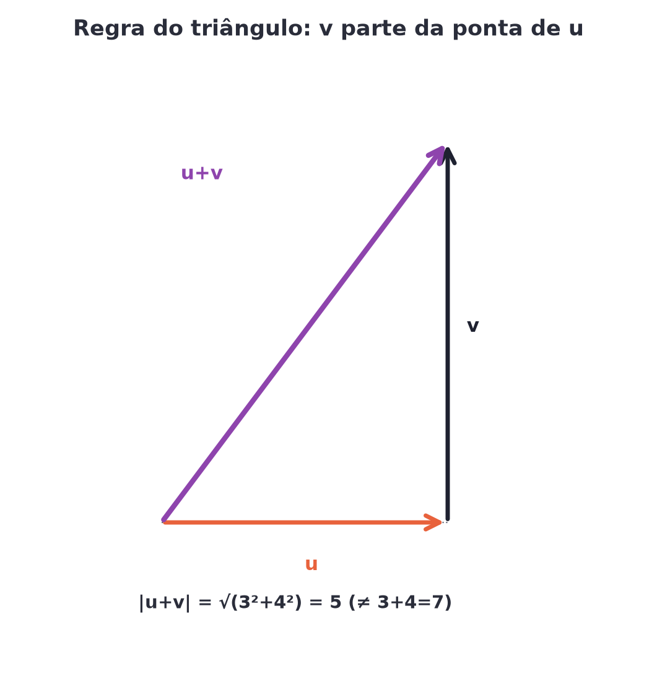
O conceito central
|u+v| depende do ÂNGULO entre eles — só é |u|+|v| quando têm o mesmo sentido.
POSSOR · Vetores · Aula 405
3

Slide 4
Como funciona
Na regra do triângulo, v parte da ponta de u; a soma vai do início ao fim.
• Regra do triângulo: ponta-a-cauda
• Em coordenadas: soma componente a componente
POSSOR · Vetores · Aula 405
4

Slide 5

Cuidado com essa armadilha
Achar que o módulo da soma é sempre a soma dos módulos.
POSSOR · Vetores · Aula 405
5

Slide 6
Exemplo resolvido
u=(3,0) e v=(0,4) (perpendiculares): qual |u+v|?
u+v=(3,4)
|u+v|=√(9+16)=5, não 3+4=7
POSSOR · Vetores · Aula 405
6

Slide 7
Roteiro de hoje
1
Pergunta inicial
2
Depende do ângulo
3
Exemplo
4
Exercícios
POSSOR · Vetores · Aula 405
7

Slide 8

Hora dos Exercícios — Fixação
QUESTÃO 1
Descreva a regra do triângulo para somar vetores.
💡 Dica
Vetores perpendiculares? Pitágoras dá o módulo da soma, não a soma direta dos módulos.
POSSOR · Vetores · Aula 405
8

Slide 9

Gabarito e Encerramento
Resposta
Desenha-se v a partir da extremidade (ponta) de u; o vetor soma vai do início de u até o fim de v.
Resumo da Aula
Com a regra do triângulo dominada, a próxima aula traz uma construção alternativa: o paralelogramo.
• O módulo da soma de vetores depende do ângulo entre eles — raramente é a soma simples dos módulos.
Próxima aula: Módulo concluído.
POSSOR · Vetores · Aula 405
9

